Slide 1
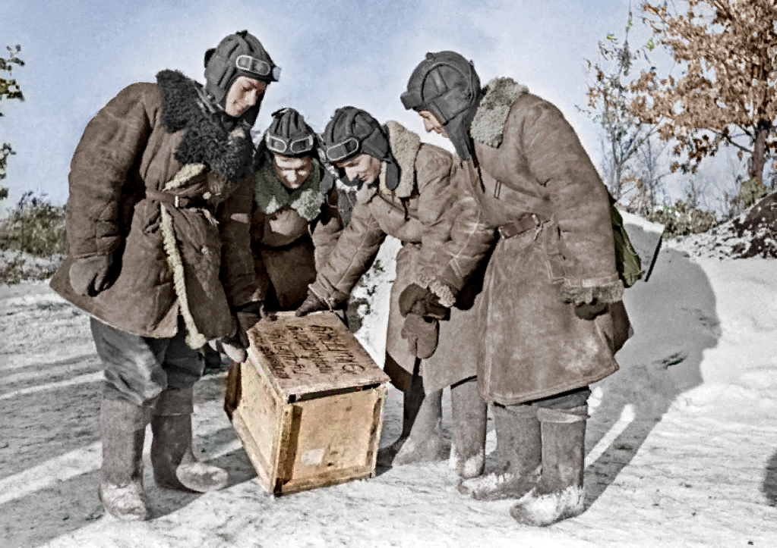
Посылка на фронт

Slide 2
Встреча с Федяиновой Зоей Владимировной.

Slide 3
«Нам в школе сказали собрать посылку на фронт. Мы, девочки решили сшить кисеты солдатам. Увлеченно с любовью мы их шили, а когда принесли в школу, то увидели какая красота получилась.»

Slide 5
Давай закури , товарищ мой

Slide 6
Этот кисет мы сшили своими руками. Прослушав песню про кисет.

Slide 8
Экспонаты музея г.Москва

Slide 9
На фронте все бойцы были братья. Часто один кисет на двоих.

Slide 10
Закончился бой, остались живы!

Slide 11
Как приятно получить кисет в подарок, а там письмо!

Slide 12
В кисетах солдаты хранили не только махорку, но и горсть родимой земли. Такой кисет считался оберегом.

Slide 13
Кисет солдатский Кисет из цветастого ситца Жена оросила слезой, Лежит в нем родная землица, Топтал ее мальчик босой...

Slide 14
. Однажды в Польше, Лариса Ивановна Золотухина кисеты.. Последний получился совсем маленьким достался он командиру батареи, Герою Советского Союза, разведчику Николаю Якутику. Возвращаясь однажды в часть после выполнения очередного боевого задания, командир погиб — его настиг осколок разорвавшейся мины. После его гибели боевые товарищи отдали кисет Ларисе Ивановне. В нем находились листочки с текстами песен, одна из них была написана ее рукой.

Slide 15
Еще не курю, кисет уже имею.

Slide 16
Фотография с фронта Широких Георгий Сергеевич с однополчанами

Slide 17
Боевые награды.

